Slide 1
第4章 问题求解与算法
CS, ZJU
2018年12月
Notes:
http://10.77.16.249/djsim

Slide 2
Overview
算法的概念
算法的三种结构
算法的发现
常用算法
算法的方法学
数据表达和数据结构

Slide 3
4.1 算法的概念
为解决问题而采用的方法和步骤就是算法。
算法的质量直接影响程序运行的效率。
根据图灵理论，只要能够被分解为有限步骤的问题就可以被计算机执行。
算法的正式定义：算法是求解问题步骤的有序集合，它能够产生结果并在有限时间内结束。

Slide 4
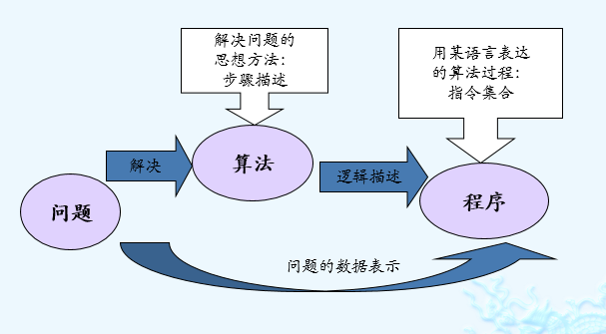
问题求解过程

Slide 5
算法的三种结构
根据结构化程序设计，所有的程序都由三种结构构成：
顺序结构
最简单的一种结构，它使计算机按照命令出现的先后顺序依次执行
分支结构
在程序执行过程中 ，根据设定的条件来决定程序的执行方向，即有选择地执行部分命令
循环结构
使计算机按照设定的条件重复执行一组命令

Slide 6
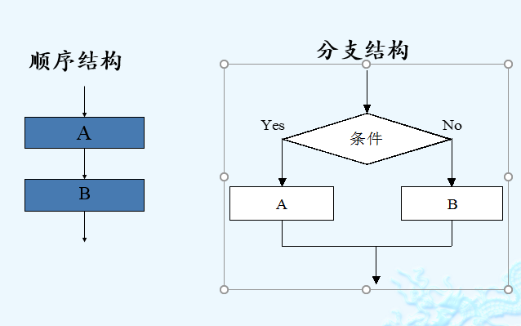
顺序和分支结构

Slide 7
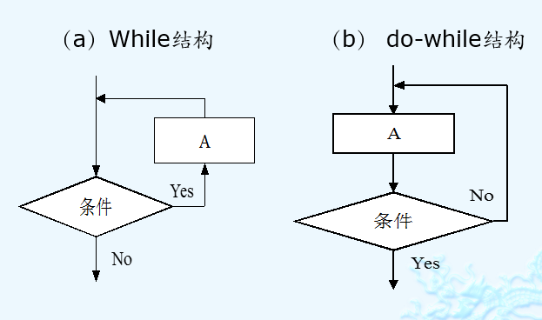
循环结构

Slide 8
算法举例
求两个正整数A和B的最大公约数（GCD）
算法一：逐个验证方法
算法二：欧几里德（Euclid）方法

Slide 9
逐个验证方法举例
设A=6 B=9
①A=9 B=6
②i=B (i=6)
③A%i !=0
④i=i-1 (i=5)
⑤ A%i !=0
⑥i=i-1 (i=4)
⑦ A%i !=0
⑧ i=i-1 (i=3)
⑨ A%i==0 && B%i==0
⑩最大公约数就是i(=3)
第一步：比较A和B这两个数：
A设置为较大的数，B为较小的数；
第二步：i从B到1循环
执行第三步；
第三步：如果i能够整除A和B，则最大公约数就是i，程序结束;否则重复进行第二步、第三步。

Slide 10
算法一：逐个验证方法
a=int(input())
b=int(input())
if b>a:
a,b=b,a
for i in range(b,0,-1):
if b%i==0 and a%i==0:
print(“最大公约数是:”,i)
break

Slide 11
while循环
while循环的流程图
while 条件：
语句块1 #书写缩进
条件
False
True
语句块

Slide 12
欧几里德（Euclid）算法
第一步：比较A和B这两个数：A设置为较大的数，B为较小的数；
第二步：A除以B，得到余数C；
第三步：如果C等于0，则最大公约数就是B，程序结束; 否则将B赋值给A，C赋值给B；
重复进行第二步、第三步。
计算过程举例：
设A=18 B=30
①A=30 B=18
②C=A%B=12
③A=18 B=12
④C=A%B=6
⑤A=12 B=6
⑥C=A%B=0
⑦最大公约数就是B=6

Slide 13
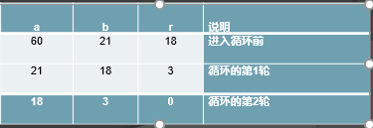
Euclid 算法的Python实现
a=int(input())
b=int(input())
if b>a: a,b=b,a
c = a % b while c > 0: a, b = b, c c = a % b print("最大公约数是“,b)

Slide 14
break语句
a=int(input())
b=int(input())
if b>a: a,b=b,a
while True:
c = a % b
if c==0:
break
else:
a, b = b, c
print("最大公约数是",b)
break语句最近跳出循环
一般这样使用
while True :
。。。
break
。。。

Slide 15
算法的特性
确定性：相同的输入，通过同一算法的计算，输出结果应该是相同的，即不会由于在不同时间、不同地点、采用不同计算机计算，会导致不同结果。
有穷性：算法中的步骤应该是有限的，否则计算机就会永远无休止地执行程序。但是，即便是在某台计算机上运行了长达数年，只要能够结束，也称为算法。
有效性：算法中的每一个步骤都应该被有效地执行
可有零个或多个输入
有一个或多个输出

Slide 16
算法的分类
数值计算：数值计算主要是针对特定数学模型求出数值解，而数学本身通常更关注的是解的存在性（和唯一性）。比如方程的求根、方程组的求解、概率与统计的计算、微分方程求数值解等，主要处理“连续数据”问题的解。
非数值计算：计算机处理符号、表格的能力使得计算机大大拓展了其应用领域，比如图书管理、物流管理等。这些问题的重要特征是用“离散数据” 描述问题。解决这类问题的算法归为非数值计算。
计算机的诞生，主要是为解决数值计算问题而设计，这大概也是“计算机”名称的由来。但是非数值计算的应用增长远远超过数值计算类的应用增长。

Slide 17
算法的表示和发现
算法的表示是为了把算法以某种形式加以表达，因此一个算法的表示可以有不同的方法，
本章算法表示用：
流程图
Python代码

Slide 18
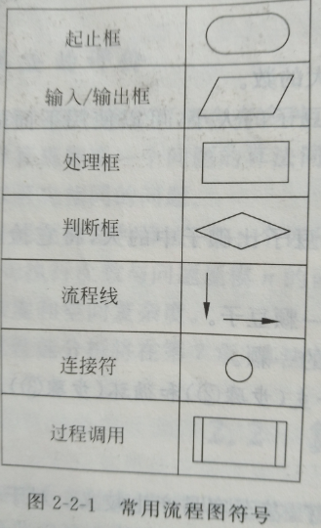
用流程图描述求n!算法
开始
输入n
fac=1,i=1
i<=n
n
y
fac=fac*i
i=i+1
输出fac
结束

Slide 19
用Python语言描述求n!算法
n=int(input())
fac=1
for i in range(1,n+1):
fac=fac*i
print(“n!等于:”,fac)

Slide 20
算法的发现
发现算法具有很大的挑战性
“中国邮递员问题”：
不但要选择路径，而且要确保这个选择的路径是最短的。
解决问题的4个步骤：
理解问题
设计一个解决问题的方案
执行这个方案
检验这个方案

Slide 21
4.2 算法举例
迭代
递归
排序
查找

Slide 22
迭代
迭代算法是用计算机解决问题的一种基本方法，它利用计算机运算速度快、适合做重复性操作的特点，让计算机对一组指令(或一定步骤)进行重复执行，在每次执行这组指令(或这些步骤)时，都从变量的原值推出它的一个新值
用迭代算法解决的问题中，至少存在一个直接或间接地不断由旧值递推出新值的变量，这个变量就是迭代变量

Slide 23
计算log₂x
例4-2 计算log₂x
x = int(input()) count = 0 while x >1: x //= 2 count += 1 print(count)
输入：32
输出：5
输入：31
输出：4
缩进
步骤 | x | count | 说明
1 | 32 | 0 | 进入循环之前
2 | 16 | 1 | 循环的第一轮
3 | 8 | 2
4 | 4 | 3
5 | 2 | 4
6 | 1 | 5
步骤 | x | count | 说明
1 | 31 | 0 | 进入循环之前
2 | 15 | 1 | 循环的第一轮，31/2->15
3 | 7 | 2
4 | 3 | 3
5 | 1 | 4

Slide 24
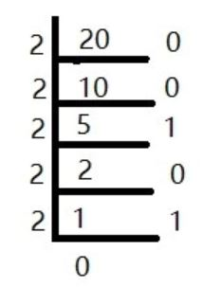
练习：进制转换 n是迭代变量
n=int(input())
lst=[]
while n>0:
lst=[n%2]+lst
n=n//2
print(lst)
n | n%2

Slide 25
递归
函数调用自身的编程技巧称为递归
递归做为一种算法在程序设计语言中广泛应用。它通常把一个大型复杂的问题层层转化为一个与原问题相似的规模较小的问题来求解，大大地减少了程序的代码量。
递归的能力在于用有限的语句来定义对象的无限集合。一般来说，递归需要终止条件和递归条件。当终止条件不满足时，递归前进；当终止条件满足时，递归返回。编写递归函数时，必须告诉它何时停止递归，直接返回结果，从而避免形成无限循环。

Slide 26
斐波那契数列
斐波那契数列是一个经常使用递归方式定义的常用数学函数.
fib(0)= 1 n=0 (1)
fib(1)= 1 n=1 (2)
fib(n)=fib(n-1)+fib(n-2) n>=2 (3)
公式（1）和公式（2）是终止条件，公式（3）是递归条件

Slide 27
fib(4)递归计算过程
fib(4)
fib(3) + fib(2)
fib(2) + fib(1)
fib(1) + fib(0)
fib(0)=fib(1)=0

Slide 28
排序
排序是将一组原始数据按照递增或递减的规律进行重新排列的算法。
选择法排序思想（从小到大）
在n个数的表中找到最小的数并与第一个位置的数交换，然后在余下的n-1个数中找到最小的数与第二个位置的数交换，直到对所有数据全部扫描过。
冒泡法排序思想（从小到大）
比较相邻的元素。如果第一个比第二个大，就交换他
们两个。
对每一对相邻元素做同样的工作，从开始第一对到结
尾的最后一对。在这一点，最后的元素应该会是最大的数。
针对所有的元素重复以上的步骤，除了最后一个。
持续每次对越来越少的元素重复上面的步骤，直到没有
任何一对数字需要比较

Slide 29
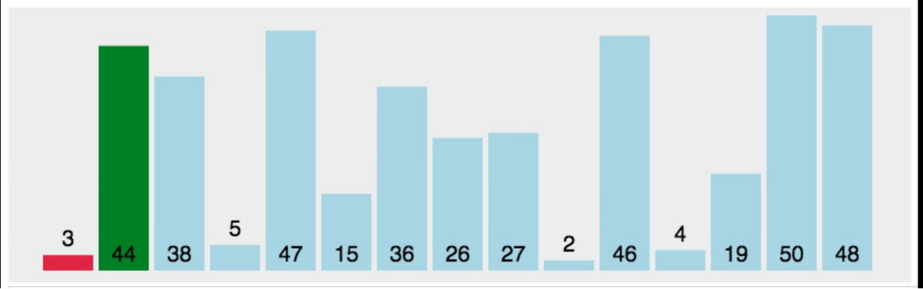
选择法排序视频

Slide 30
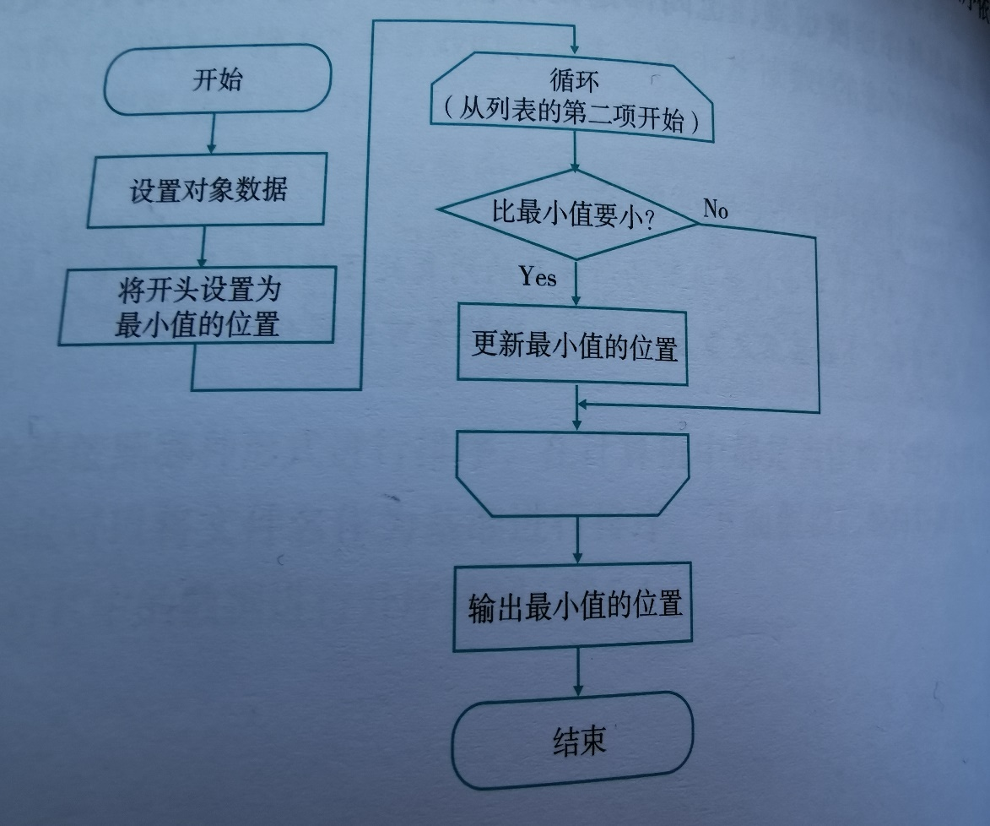
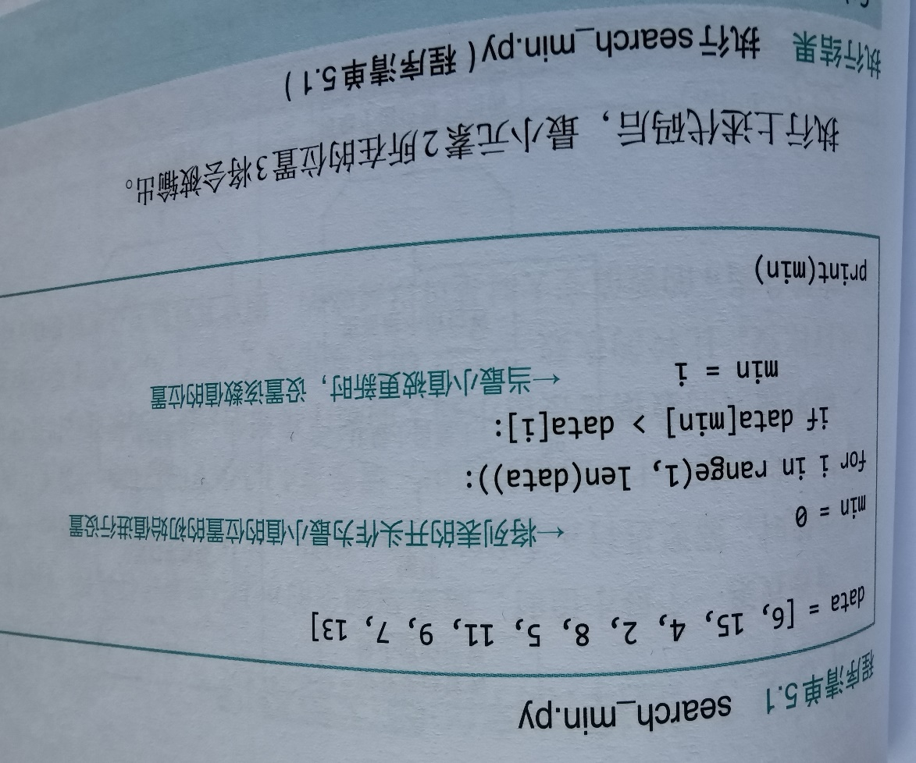
求最小值

Slide 31
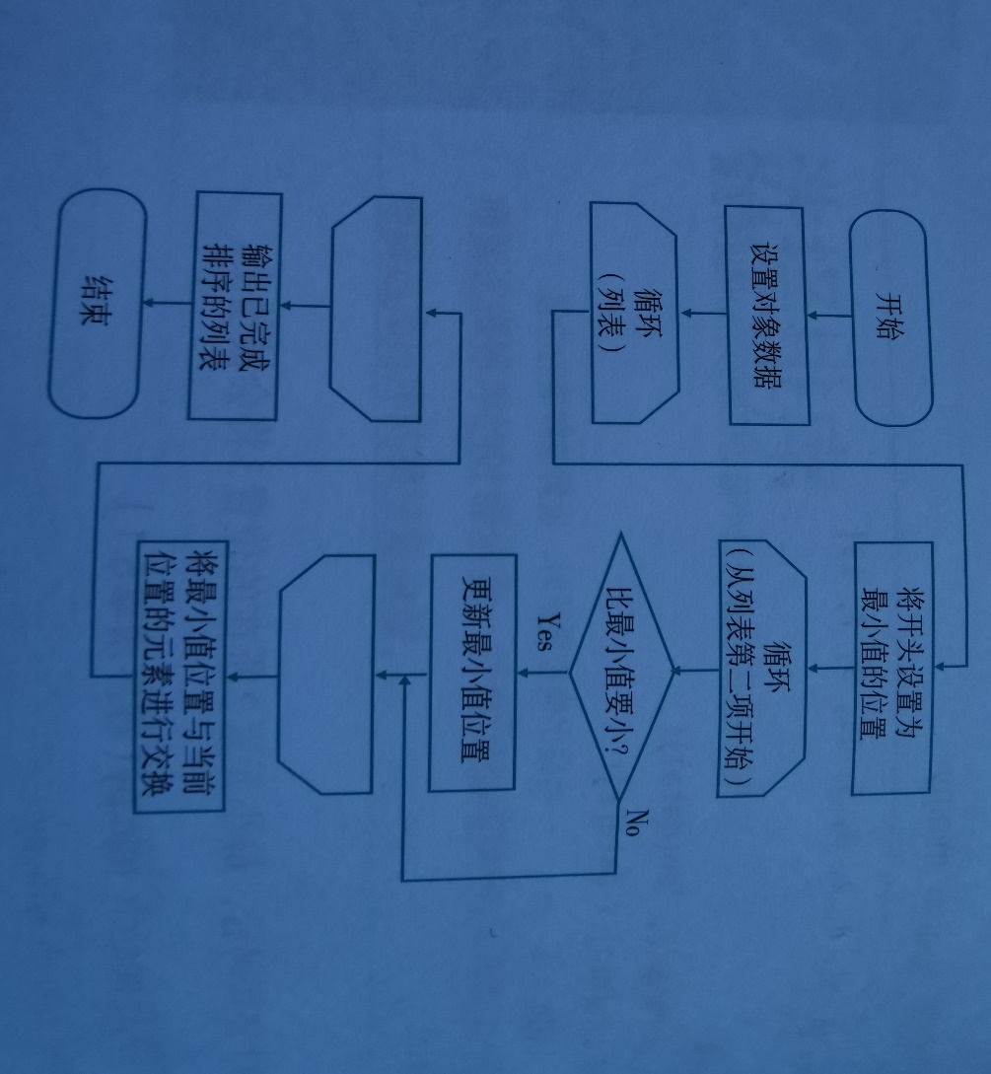
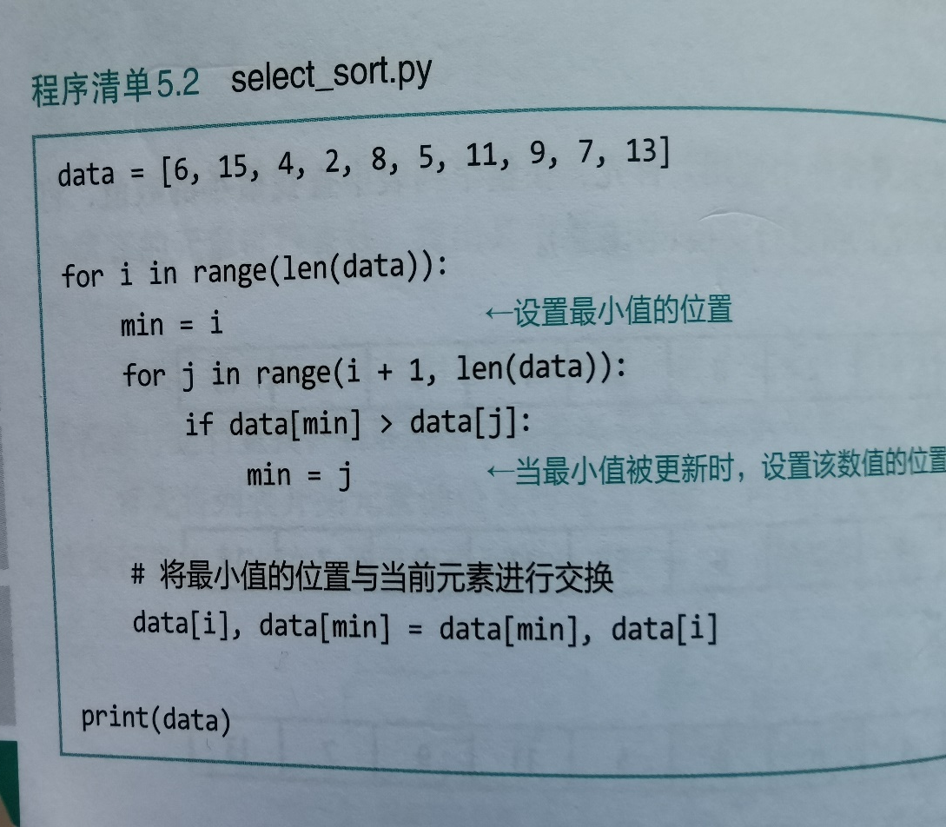
选择排序过程

Slide 32
选择法排序程序
A = [3,44,38,5,47,15,36,26,27,2,46,4,19,50,48]
for i in range(len(A)-1):
min_idx = i
for j in range(i+1, len(A)):
if A[min_idx] > A[j]:
min_idx = j
A[i], A[min_idx] = A[min_idx], A[i]
print ("排序后的数组：",A)
输出：
排序后的数组： [2, 3, 4, 5, 15, 19, 26, 27, 36, 38, 44, 46, 47, 48, 50]

Slide 33

冒泡排序视频

Slide 34
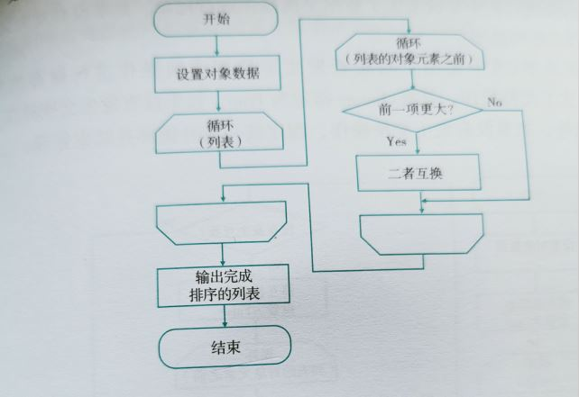
冒泡排序过程

Slide 35
冒泡法排序程序
def bubble_sort(nums):
# 这个循环负责设置#冒泡排序进行的次数
for i in range(len(nums) - 1):
for j in range(len(nums) - i - 1): # j为列表下标
if nums[j] > nums[j + 1]:
nums[j], nums[j + 1] = nums[j + 1], nums[j]
return nums
print(bubble_sort([45, 32, 8, 33, 12, 22, 19, 97]))
输出：[8, 12, 19, 22, 32, 33, 45, 97]

Slide 36
练习:程序输出值
def bubble_sort(nums):
# 这个循环负责设置#冒泡排序进行的次数
for i in range(len(nums) - 1):
for j in range(len(nums) - i - 1): # j为列表下标
if nums[j] > nums[j + 1]:
nums[j], nums[j + 1] = nums[j + 1], nums[j]
if(i==3):print(nums[4])
return nums
bubble_sort([45, 32, 8, 33, 12, 22, 19, 97])

Slide 37
查找
在一个列表中查找一个特定的数据，若找到则返回它所在的位置。对于列表数据简单的方法有两种：
顺序查找
从列表的第一个数据（或叫做元素）开始，但给定的数据和表中的数据匹配时，查找过程结束，给出这个数据所在表中的位置或明确表中没有该数据。
折半查找
也叫二分法，对已经大小有序的列表，可以进行折半查找。从列表的中间位置开始，比较要查找的的数据，判断是在前半部分还是后半部分。每次比较至少可以排除一半的范围，是效率很高的方法。
折半查找算法可以用迭代思想也可以用递归思想实现。

Slide 38
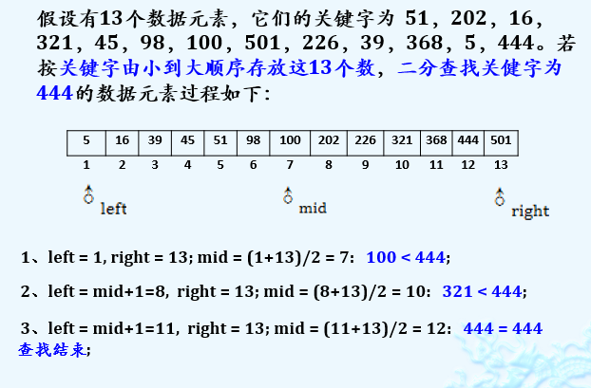
折半查找

Slide 39
折半查找程序
a=[5,16,39,45,51,98,100,202,226,321,368,444,501]
x = int(input())
found = -1
left = 0 #第一个元素下标
right = len(a)-1 #最后一个元素下标
while left<=right:
mid = (left + right) // 2
if a[mid] > x:
right = mid - 1
elif a[mid] < x:
left = mid + 1
else: # a[mid]==x
found = mid
break
print(found)

Slide 40
4.3 算法的方法学（A类）
贪心法
分治法
动态规划
回溯法

Slide 41
贪心法 （Greedy Algorithm）
贪心算法的基本思想是从小的方案推广到大的解决方法。它分阶段工作，在每一个阶段选择最好的方案，而不考虑其后的结果如何。
贪心法主要用于求解最优问题，但它已经发展成为一种通用的算法设计技术：核心是：
可行性——每一步选择必须满足问题的约束；
局部最优——它是当前可选择的方案中最优的；
不可取消性——选择一旦做出，在算法的其后步骤中不能被取消。
贪心法不能确定得到的最后解是最优的，也不能用于求解最大或最小问题。在算法的效率上，贪心法快速，程序实现需要的内存开销也较小。但遗憾的是，它们往往是不正确的。然而一旦被证明是正确的，其执行效率和速度有很大的优势。

Slide 42
找零钱问题
假设只有 1 分、 2 分、五分、 1 角、二角、 五角、 1元的硬币。在超市结账 时，如果 需要找零钱， 收银员希望将最少的硬币数找给顾客。那么，给定 需要找的零钱数目，如何求得最少的硬币数呢？

Slide 43
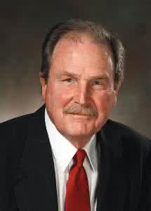
霍夫曼编码
霍夫曼编码（David Huffman），属于无损压缩
霍夫曼编码的原理是：首先对要压缩的所有数据进行扫描，计算数据中不同码字出现的频率（次数）。再根据不同码字出现的概率，确定最高频率的码字使用最短的霍夫曼码，以此类推，最少出现的码字使用最长的霍夫曼码字。
用不同长度的码字表示不同的字符，经常出现的码较短，很少出现的码字较长
数据的总长度变小，存储空间小，传输快
是一种频率相关编码（Frequency-dependent encoding）数据压缩

Slide 44
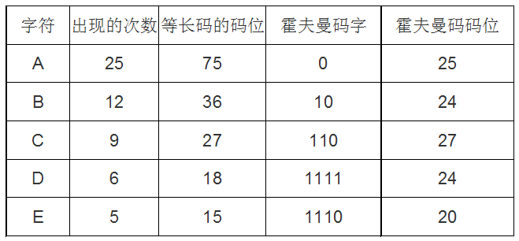
霍夫曼编码
我们通过一个简单例子具体解释霍夫曼编码：设一个数据集中有5种字符，分别以A～E表示，其中A出现的次数最多，其霍夫曼码最短，依次排列，E出现的次数最少，E的霍夫曼码最长。按照字符出现次数分配的码字如表所示。如果采用等长码，每个字符需要3位，所需总码位171；霍夫曼编码需要的总码位为120，与等长码相比，压缩比0.7。
Example：

Slide 45
霍夫曼编码
霍夫曼压缩后的编码需要解码，它的一个重要特征是在解码时，对压缩码序列从左往右扫描，每当发现一个位串（二进制序列）对应表中霍夫曼码字，那么这个位串就一定表示对应该码字的字符，也就是说，霍夫曼码是没有重码的。霍夫曼编码是有序无损压缩。
霍夫曼编码应用范围很广，在文本文档、音视频和图像编码中都有应用。还有一种也是常用于图像压缩编码的方法叫算术编码。霍夫曼是对字符（或等长字节）编码，为有序码，而算术编码是无序码。算术编码是根据整个数据中符号的概率和它的编码间隔，经过计算最终得到的结果区间是一个0到1之间的小数。解压时使用该小数与模型参数即可以解码重建得到该符号序列。

Slide 46
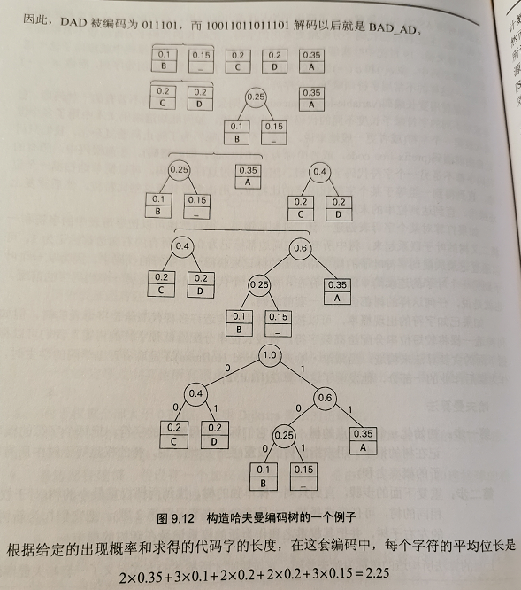
霍夫曼编码举例
字符 | A | B | C | D | _
出现概率 | 0.35 | 0.1 | 0.2 | 0.2 | 0.15
编码 | 11 | 100 | 00 | 01 | 101

Slide 47
分治法 （Divide and Conquer ）
基本思想就是，将一个较大规模的问题分解为若干个较小规模的子问题，找出子问题的解，然后把各个子问题的解合并成整个问题的解。
分治法的分（Divide）是指划分较大问题为若干个较小问题，递归求解子问题；分治法的治（Conquer）是指从小问题的解构建大问题的解。
分治法的实现很可能可以采用递归的形式

Slide 48
金块问题: （挑出最重和最轻的两个金块）
n=8时，普通方法需要的比较次数：(n-1)+(n-2) = 13。
分治法的比较次数：
8
4 4
2 2 2 2
L H L H L H L H
L H L H
L H
比较次数
4
4
2
10
n=16时，普通方法需要的比较次数： (n-1)+(n-2) = 29。
分治法的比较次数：10+10+2 = 22
C(n) = 2 C(n/2) + 2 (当n>2) = 3n/2 -2 (当n为2的幂)

Slide 49
*金块问题程序
def min_max(a):
if len(a)==1:
return (a[0],a[0])
elif len(a)==2:
return (min(a),max(a))
else:
m=len(a)//2
lmin,lmax=min_max(a[:m])
rmin,rmax=min_max(a[m:])
return (min(lmin,rmin),max(lmax,rmax))
a,b=min_max([3,8,9,4,10,5,1,17])
print("最小值是",a,"，最大值是",b)

Slide 50
动态规划法 (Dynamic Programming）
动态规划被描述为：如果一个较大问题可以被分解为若干个子问题，且子问题具有重叠，可以将每个子问题的解存放到一个表中，这样就可以通过查表解决问题。
核心思想是以空间换时间！

Slide 51
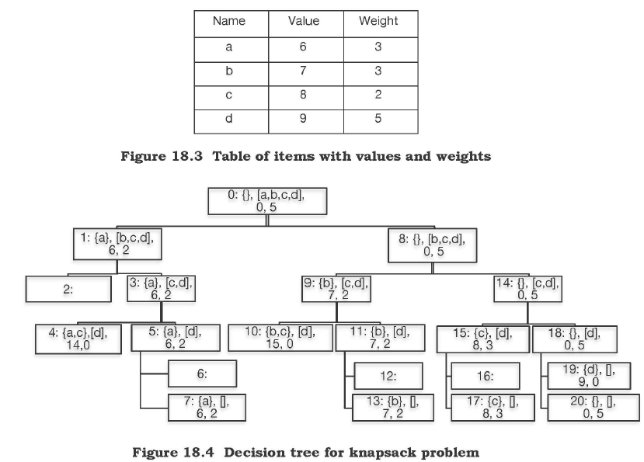
*练习---背包问题（重量<=5）

Slide 52
回溯法 （ Backtracking ）
回溯法也叫穷尽搜索法（Brute-Force Search），尝试分步地去解决一个问题。在分步解决问题的过程中，当它通过尝试发现现有的分步答案不能得到有效的、正确的解答的时候，将取消上一步甚至上几步的计算，再通过其他的可能的分步解答再次尝试寻找问题的答案。通常使用递归实现。

Slide 53

❖ 八皇后问题
在一个8 × 8 的棋盘上 寻求一种8皇后的摆法，使得任意两个皇后都不会产生攻击。
两个皇后会产生攻击的充分必要条件是她们处在同一行或同一列或同一对角线（正或反）上。
1
2
3
4
5
6
7
8
Q_{i} ::= 表示皇后在第i行
Q
x_{i} ::= Q_{i} 所在的列下标
Q
Q
容易验证一个解 = ( x₁, x₂, ... , x₈ )
Q
= ( 4, 6, 8, 2, 7, 1, 3, 5 )
8
7
6
5
4
3
2
1
这意味着有8⁸ 种需要验证的可能.
这个条件意味着它是 1, 2, ... , 8
的一种排列，所以验证的解空间
可以减少到8!。但是仍然很大！
Q
Q
Q
对 n 皇后问题,
有n! 的计算量！
Q
约束条件:
① S_{i} = { 1,2,3,4,5,6,7,8 } for 1 ≤ i ≤ 8
② x_{i} ≠ x_{j} if i ≠ j
③ ( x_{i}− x_{j} ) / (i − j ) ≠ ± 1
12/15

Slide 54
回溯法 解决该问题: 以4 皇后问题 为例
Step 1: 构造一棵 游戏树
根
1
x1 = 1
2
3
4
2
18
34
50
x2 = 2
3
4
1
3
4
1
2
4
1
2
3
3
8
13
19
24
29
35
40
45
51
56
61
x3 = 3
4
2
4
2
3
3
4
1
4
1
3
2
4
1
4
1
2
2
3
1
3
1
2
4
6
9
11
14
16
20
22
25
27
30
32
36
38
41
43
46
48
52
54
57
59
62
64
x4 = 4
3
4
2
3
2
4
3
4
1
3
1
4
2
4
1
2
1
3
2
3
1
2
1
5
7
10
12
15
17
21
23
26
28
31
33
37
39
42
44
47
49
53
55
58
60
63
65
4 ! 个叶子
从根到任意一个 叶子的一条路径就是一种可能的解，需要验证。
13/15

Slide 55

1
x1 = 1
2
3
4
2
18
34
50
x2 = 2
3
4
1
3
4
1
2
4
1
2
3
3
8
13
19
24
29
35
40
45
51
56
61
x3 = 3
4
2
4
2
3
3
4
1
4
1
3
2
4
1
4
1
2
2
3
1
3
1
2
4
6
9
11
14
16
20
22
25
27
30
32
36
38
41
43
46
48
52
54
57
59
62
64
x4 = 4
3
4
2
3
2
4
3
4
1
3
1
4
2
4
1
2
1
3
2
3
1
2
1
5
7
10
12
15
17
21
23
26
28
31
33
37
39
42
44
47
49
53
55
58
60
63
65
Step 2: 从左到右逐步验证每一条路径，看看是否被约束条件排除。
( 2, 4, 1, 3 )
Q
Q
Q
Q
Q
Q
Q
Q
Note: 并不需要完整地构造这棵树. 这棵游戏树只是一个想法.
Q
Q
Q
Q
Q
Q
Q
4/10

Slide 56
数据表达和数据结构
所谓数据结构，通俗地讲，是表达现实世界事物的数据在计算机中表示方法，以便计算机有效地处理这些数据。
算法最终都需要通过适当的数据表达，以便能够被计算机所处理。数据表达是对数据的符号化表示。
数据结构的定义包括三方面内容：
逻辑结构、存储结构和对数据的操作。
按照它的结构形式可以分为链、表、堆、队、树、图等。

Slide 57
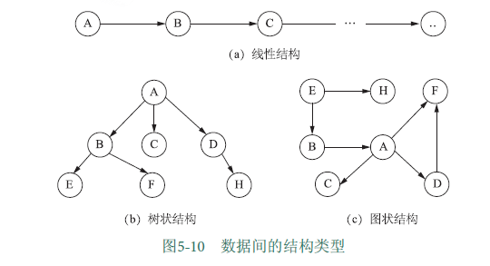
三类基本数据结构
线性结构：结构中的数据元素存在一对一的关系
树型结构：结构中的数据元素存在一对多的关系
网状结构：结构中的数据元素存在多对多的关系

